Slide 1
BYD供应商门户信息自维护
操作手册

Slide 2
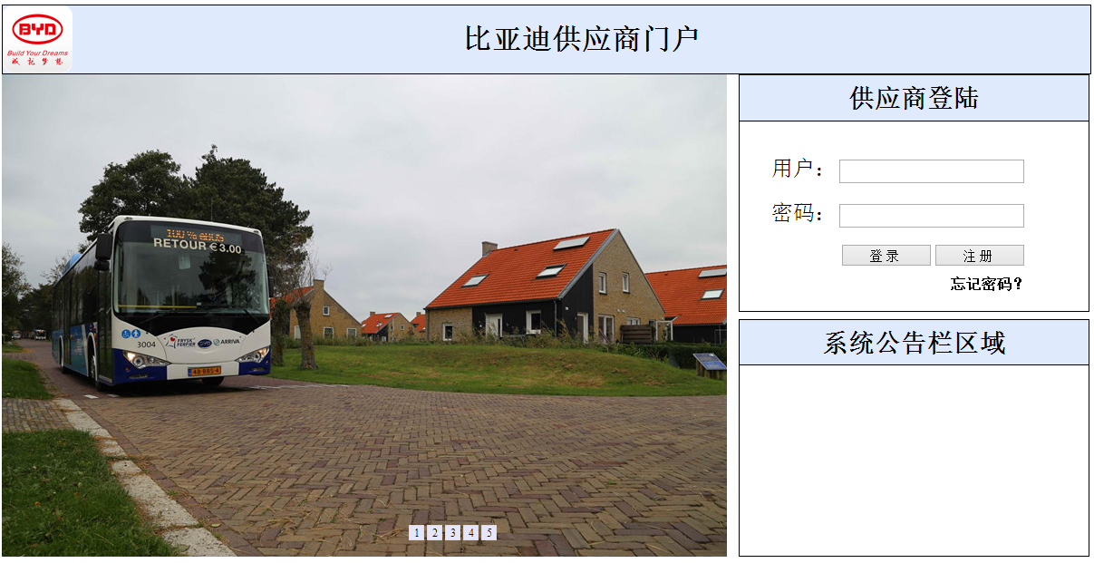
1供应商可登录比亚迪供应商门户首页（http://sp.byd.com.cn/），点击“注册”，填写相应信息，完成在线注册工作。

Slide 3
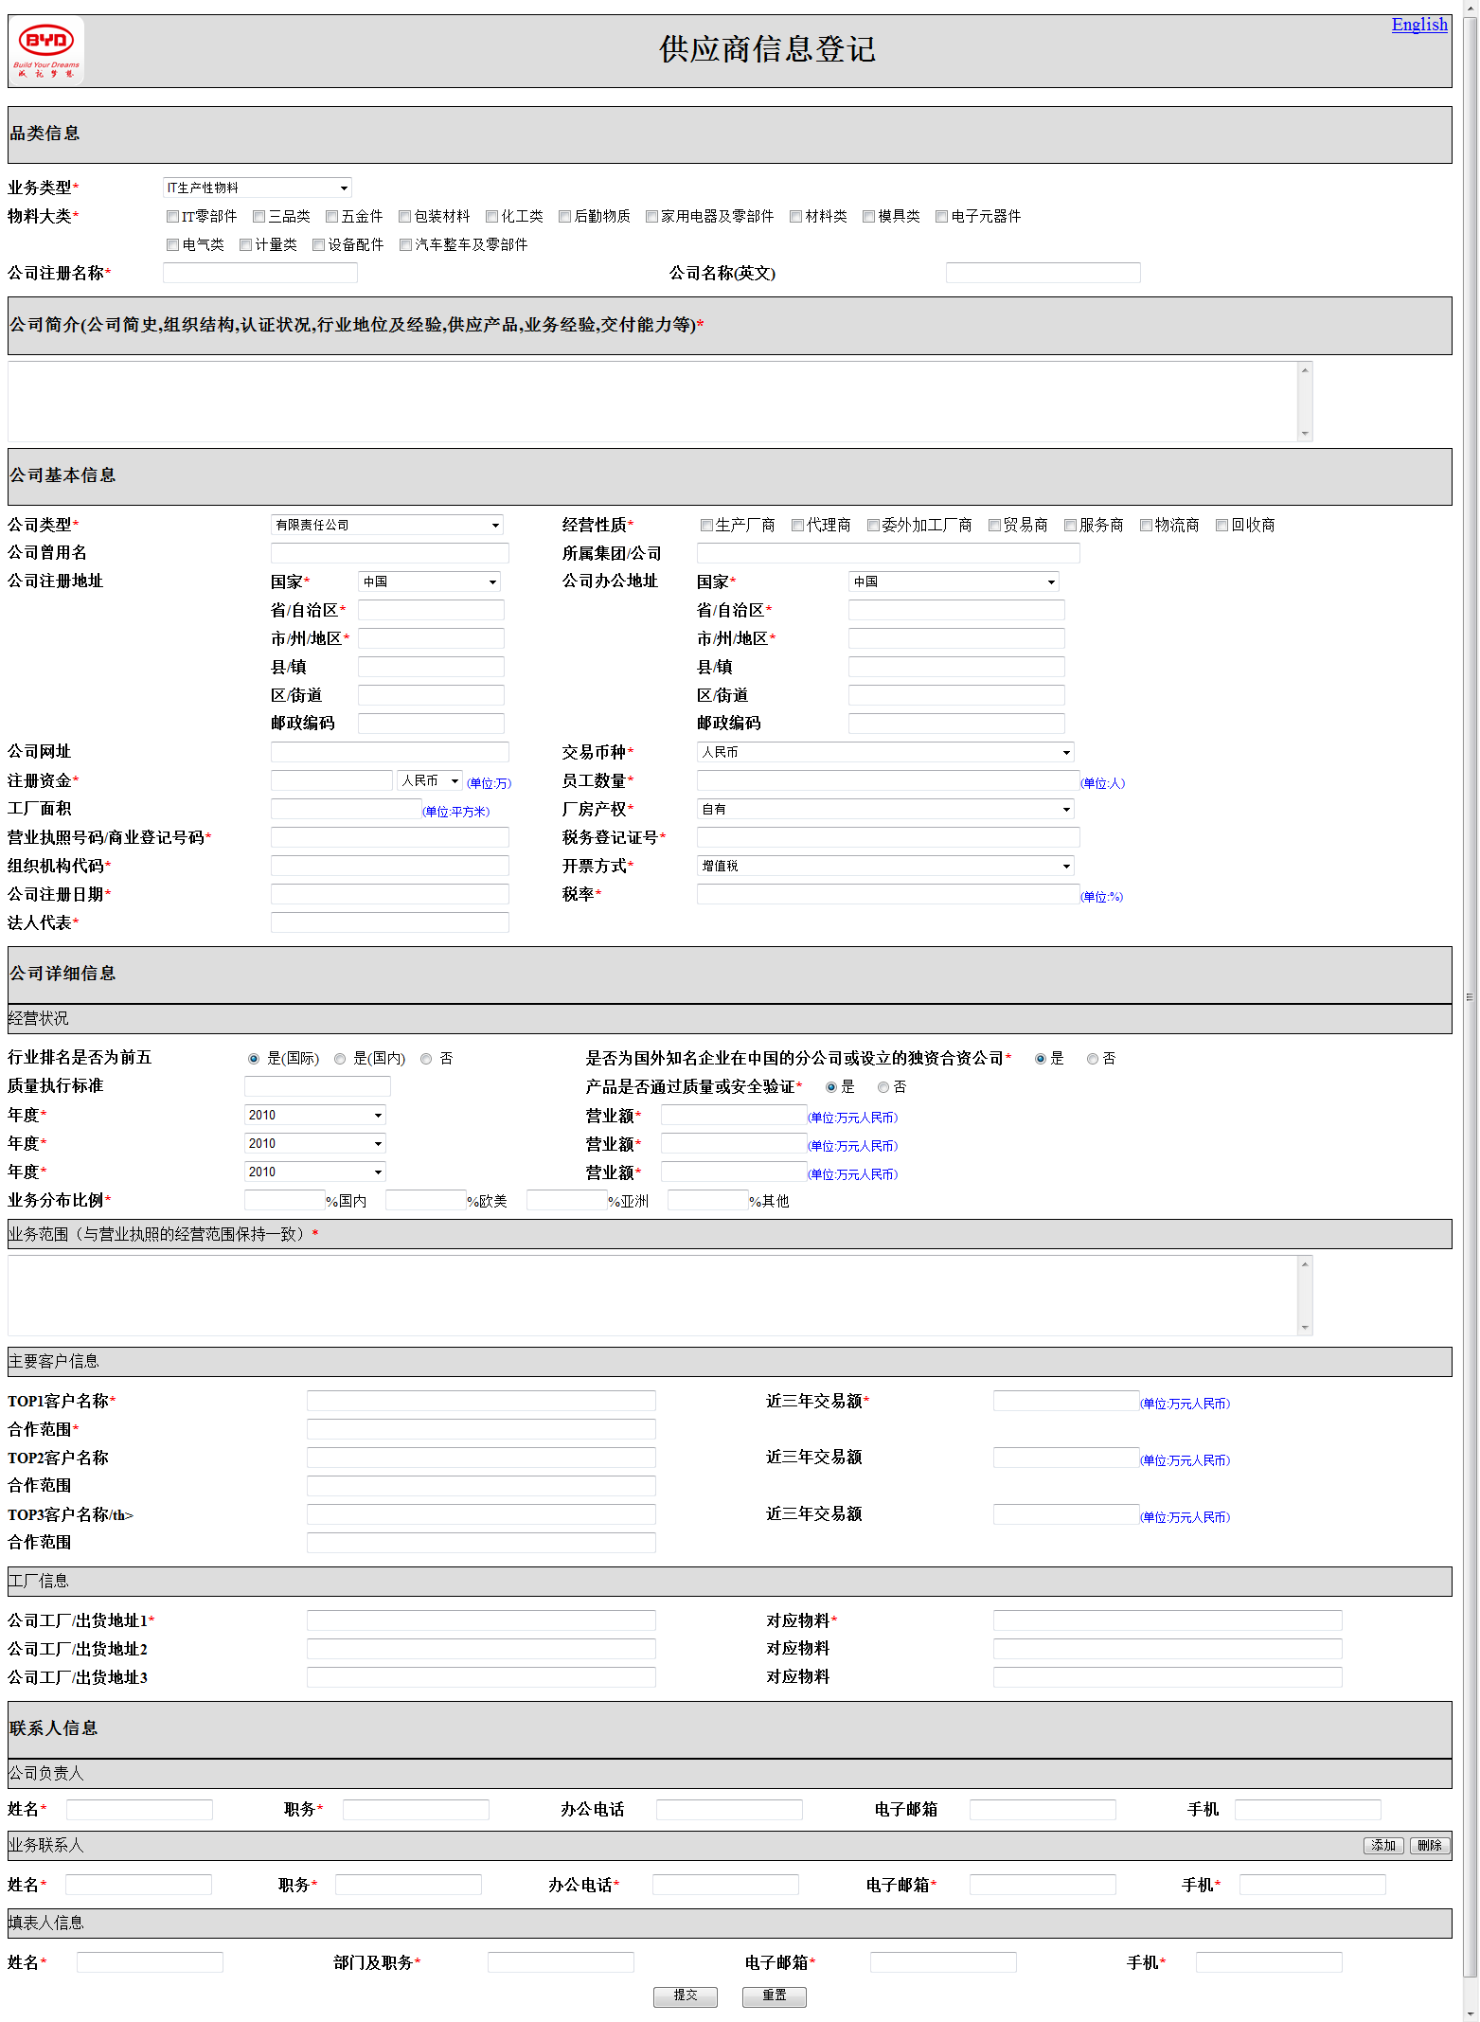
2填写基本信息：①标识“*”的为必填项，有提示的应按“提示”格式填写。②请牢记业务联系人的邮箱地址，此地址将作为您登陆BYD SRM系统的用户名。

Slide 4
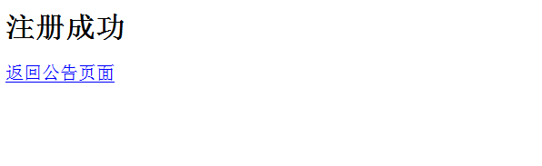
3感谢您注册比亚迪供应商门户！
BYD相关资源/采购人员审批通过后，账号密码将自动发送至业务联系人的邮箱中。

Slide 5
Thank You!

